Slide 1
Valantic & SAP AI Hackathon
21.-24. Januar 2025
GenAI x SAP Use Case Template

Slide 2

1. Information zum Kunden und dessen Systemlandschaft
valantic SAPxGenAI Hackathon 2025 I 21.-24.01.2025 I SAP Lab München
Kundenname:
Industrie:
Abteilung:
Use Case Titel:
Zu integrierende SAP On-Premise Lösung:
Zu integrierende SAP-Cloud-Lösung (falls vorhanden):
Szenariotyp (bitte ankreuzen)
Erweiterung und Vereinfachung der bestehenden Funktionalität in der App
Entwicklung einer neuen Funktionalität, die bisher nicht verfügbar war
SAP BTP Use Case Umgebung
Eigenes Kunden-BTP-Konto vorhanden
SAP Trial Account
Kundeneigene BTP-Umgebung (Erweitert um Use Case relevante Komponenten

Slide 3
2. Beschreibung des GenAI x SAP Use Case
valantic SAPxGenAI Hackathon 2025 I 21.-24.01.2025 I SAP Lab München
Use Case Titel
Bitte beschreiben sie die User Story, die sie mittels GenAI optimieren wollen: Als [Benutzer/Rolle] Möchte ich - Beschreiben Sie die Motivation des Benutzers Damit - Erwartetes Ergebnis
Wie sieht der aktuelle Umgang mit der User Story aus?
Gibt es aktuelle Wissenslücken (fehlende Daten, Technologie, Entwicklungswissen)?
Was muss Ihrer Ansicht nach erreicht werden, sodass der Use Case ein Erfolg ist?
Sind die notwendigen Daten für den Use Case verfügbar?
In welcher Form liegen die Datenquellen vor (SAP, PDF-Dokumente, Drittsysteme, ...)?
Gibt es technische oder sicherheitsrelevante Voraussetzungen, welche zu berücksichtigen sind? Wenn ja, erläutern Sie diese bitte.
Gibt es ethische oder rechtliche Bedenken oder Einschränkungen in Bezug auf die Umsetzung des Use Cases (denken Sie an Dinge wie sensible Eingabefelder, personenbezogene Daten, usw.). Wenn ja, erläutern Sie diese bitte.
Notes:
https://www.sap.com/products/erp-financial-management.html?url_id=ctabutton-glo-icon-products-erp

Slide 4





3. Ihr Hackathon Team
valantic SAPxGenAI Hackathon 2025 I 21.-24.01.2025 I SAP Lab München
«Teamname» | Product Owner (obligatorisch) | DEV #1 (obligatorisch) | DEV #2 (obligatorisch) | DEV #3 (optional) | DEV #4 (optional)
Name:
E-Mail:
Telefon:
Skill:
Erfahrung:
Notes:
https://www.sap.com/products/erp-financial-management.html?url_id=ctabutton-glo-icon-products-erp

Slide 5


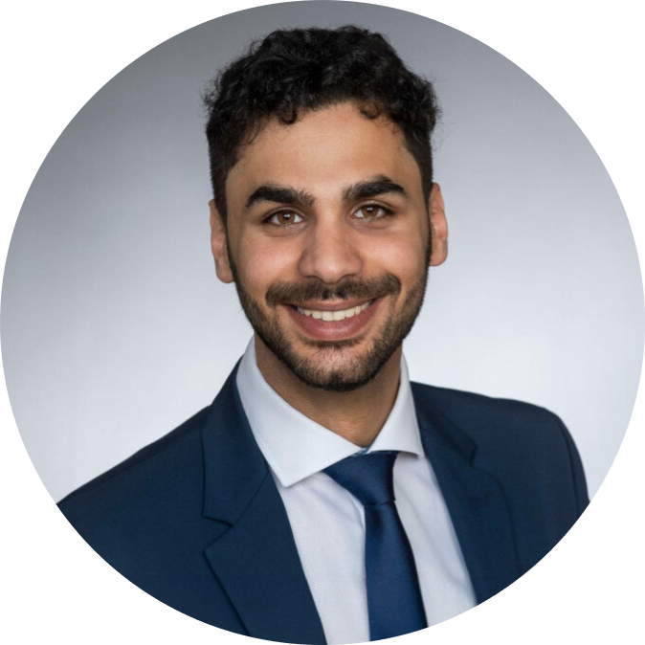
Wir sind gespannt auf Ihren Use Case!
Für organisatorische Rückfragen und zur Einreichung des Use Cases bis zum 22.11.24:
Für Fragen und Support rund um die Vorbereitung des Use Cases:
Caroline Herrmann
Head of Marketing valantic SAP Services
Marketing@erp.valantic.com
Timo Rüb
Mitglied der Geschäftsleitung und Leiter der valantic SAP BTP Factory
timo.rueb@erp.valantic.com
Hassan El Zein
Senior Consultant und Mitglied
der valantic AI Taskforce
hassan.el-zein@orianda.com

